Slide 1


分布式配置中心介绍
于振京

Slide 2
为什么需要分布式配置中心
1、随着业务的发展、微服务架构的升级，服务的数量、程序的配置日益增多（各种微服务、各种服务器地址、各种参数），基于配置文件的方式很难满足配置的需求，而且还会存在以下问题：
安全性：配置跟随源代码保存在代码库中，容易造成配置泄漏。
时效性：修改配置，需要重启服务才能生效。
局限性：无法支持动态调整：例如日志开关、功能开关。
2、项目中配置文件比较繁杂，而且不同环境的不同配置修改相对频繁，每次发布都需要对应修改配置，如果配置出现错误，需要重新打包发布，时间成本较高，因此需要做统一的分布式注册中心，能做到自动更新配置文件信息，解决以上问题。
Notes:
一般是静态化配置。大多数在项目中单独写一个配置文件，例如 "config.conf"，然后将各类 参数配置、应用配置、环境配置、安全配置、业务配置 都写到这个文件里。当项目代码逻辑中需要使用配置的时候，就从这个配置文件中读取。这种做法虽然简单，但如果参数需要修改，就非常的不灵活，甚至需要重启运行中的项目才能生效。相信大多数开发同学都深有体会。
配置文件无法区分环境。由于配置文件是放在项目中的，但是我们项目可能会有多个环境，例如：测试环境、预发布环境、生产环境。每一个环境所使用的配置参数理论上都是不同的，所以我们在配置文件中根据不同环境配置不同的参数，这些都是手动维护，在项目发布的时候，极其容易因开发人员的失误导致出错。
配置文件过于分散。如果一个项目中存在多个逻辑模块独立部署，每个模块所使用的配置内容又不相同，传统的做法是会在每一个模块中都放一个配置文件，甚至不同模块的配置文件格式还不一样。那么长期的结果就是配置文件过于分散混乱，难以管理。
配置修改无法追溯。因为采用的静态配置文件方式，所以当配置进行修改之后，不容易形成记录，更无法追溯是谁修改的、修改时间是什么、修改前是什么内容。既然无法追溯，那么当配置出错时，更没办法回滚配置了。

Slide 3
配置中心特点和功能
1、「配置中心」的思路就是把项目中各种配置、各种参数、各种开关，全部都放到一个集中的地方进行统一管理，并提供一套标准的接口。当各个服务需要获取配置的时候，就来「配置中心」的接口拉取。当「配置中心」中的各种参数有更新的时候，也能通知到各个服务实时的过来同步最新的信息，使之动态更新，按照上述思路，配置中心应具备如下特点：
配置集中管理、统一标准
配置与应用分离
实时更新
高可用
Notes:
上面只是拿配置文件的形式来举例，有的项目会采用数据库配置，虽然灵活一点，但是依旧不能完全解决上述问题。既然传统的项目配置有这么多弊端，那我们看看「配置中心」的方案是如何解决这些痛点的：
「配置中心」的思路就是把项目中各种配置、各种参数、各种开关，全部都放到一个集中的地方进行统一管理，并提供一套标准的接口。当各个服务需要获取配置的时候，就来「配置中心」的接口拉取。当「配置中心」中的各种参数有更新的时候，也能通知到各个服务实时的过来同步最新的信息，使之动态更新。
那么，按照上述思路，我们理想中的「配置中心」应该具备如下特点：
配置集中管理、统一标准
配置与应用分离
实时更新
高可用

Slide 4
分布式配置如何解决传统配置面临的问题
采用“配置集中管理”，可以很好的解决传统的“配置文件过于分散”的问题。所有的配置都集中在配置中心这一个地方管理，不需要每一个项目都自带一个，这样极大的减轻了开发成本。
采用“配置与应用分离”，可以很好的解决传统的“配置文件无法区分环境”的问题，配置并不跟着环境走，当不同环境有不同需求的时候，就到配置中心获取即可，极大的减轻了运维部署成本。
具备“实时更新”的功能，就是用来解决传统的“静态化配置”的问题。线上系统需要调整参数的时候，只需要在配置中心动态修改即可。
既然配置都统一管理了，那配置中心在整个系统中的地位就非常重要了，一旦配置中心不能正常提供服务，就可能会导致项目整体故障，因此“高可用”就是配置中心又一个很关键的指标了。
Notes:
通过上面的介绍，其实就可以了解到「 配置中心 」的原理不是很复杂。其核心功能也不多，主要是：
实现配置的记录
实现配置的读取、更新、取消
实现配置的查看
但是围绕着这几个核心功能，我们还需要保障高可行、要实现实时更新、要能方便的使用，还希望有权限管理的功能、操作审计的功能等等，加上这些周边辅助功能之后，一个完善的「 配置中心 也就不那么简单了。
我们再来看一下在实际项目中如何去选型和应用：
虽然配置中心的核心原理并不复杂，我们可以根据原理自己去实现一个配置中心，但是如果没有特殊需求，还是不建议重复造轮子了，毕竟业内已经有很多成熟的开源方案可以直接选用了。

Slide 5
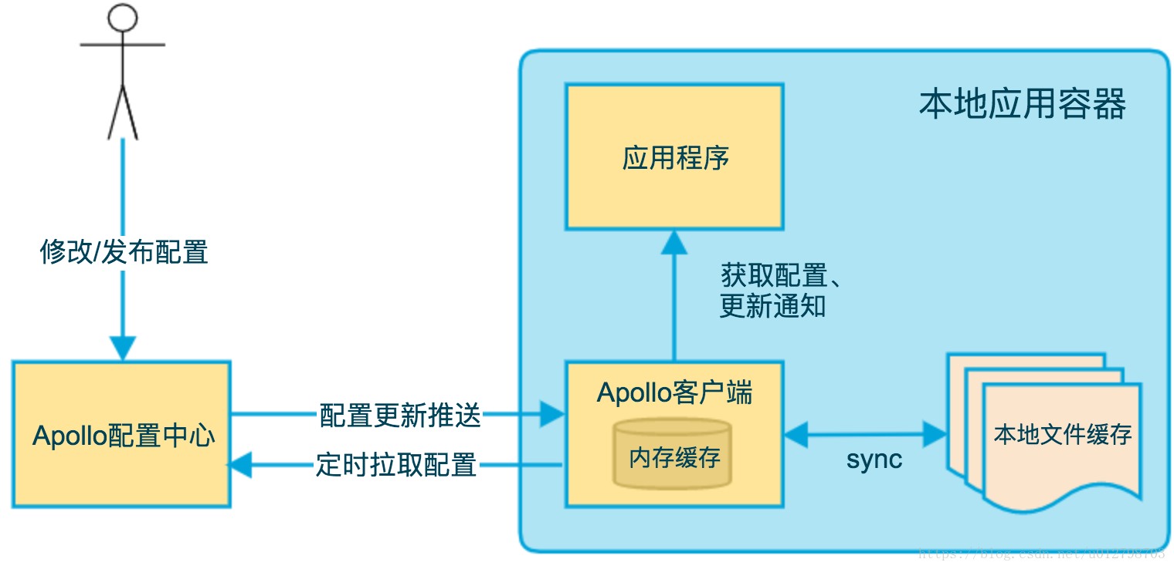
工作原理
以Apollo 为例，其他配置中心 原理类似
Notes:
Nacos 原理参考 https://www.cnblogs.com/wolf-bin/p/11532708.html ，https://blog.csdn.net/phaeton_lai/article/details/98653232

Slide 6
分布式配置中心选型
主流微服务配置中心
Apollo 2016年5月，携程开源的配置管理中心，具备规范的权限、流程治理等特性。
Nacos 2018年6月，阿里开源的配置中心，也可以做DNS和RPC的服务发现。
Spring-cloud-config 2014年9月开源，Spring Cloud 生态组件，可以和Spring Cloud体系无缝整合。
Disconf 2014年7月百度开源的配置管理中心，同样具备配置的管理能力，不过目前已经不维护了，最近的一次提交是两年前了
Notes:
统一管理不同环境、不同集群的配置
Apollo提供了一个统一界面集中式管理不同环境（environment）、不同集群（cluster）、不同命名空间（namespace）的配置。
同一份代码部署在不同的集群，可以有不同的配置，比如zookeeper的地址等
通过命名空间（namespace）可以很方便地支持多个不同应用共享同一份配置，同时还允许应用对共享的配置进行覆盖
配置修改实时生效（热发布）
用户在Apollo修改完配置并发布后，客户端能实时（1秒）接收到最新的配置，并通知到应用程序
版本发布管理
所有的配置发布都有版本概念，从而可以方便地支持配置的回滚
灰度发布
支持配置的灰度发布，比如点了发布后，只对部分应用实例生效，等观察一段时间没问题后再推给所有应用实例
权限管理、发布审核、操作审计
应用和配置的管理都有完善的权限管理机制，对配置的管理还分为了编辑和发布两个环节，从而减少人为的错误。
所有的操作都有审计日志，可以方便地追踪问题
客户端配置信息监控
可以在界面上方便地看到配置在被哪些实例使用
提供Java和.Net原生客户端
提供了Java和.Net的原生客户端，方便应用集成
支持Spring Placeholder, Annotation和Spring Boot的ConfigurationProperties，方便应用使用（需要Spring 3.1.1+）
同时提供了Http接口，非Java和.Net应用也可以方便地使用
提供开放平台API
Apollo自身提供了比较完善的统一配置管理界面，支持多环境、多数据中心配置管理、权限、流程治理等特性。不过Apollo出于通用性考虑，不会对配置的修改做过多限制，只要符合基本的格式就能保存，不会针对不同的配置值进行针对性的校验，如数据库用户名、密码，Redis服务地址等
对于这类应用配置，Apollo支持应用方通过开放平台API在Apollo进行配置的修改和发布，并且具备完善的授权和权限控制
部署简单
配置中心作为基础服务，可用性要求非常高，这就要求Apollo对外部依赖尽可能地少
目前唯一的外部依赖是MySQL，所以部署非常简单，只要安装好Java和MySQL就可以让Apollo跑起来
Apollo还提供了打包脚本，一键就可以生成所有需要的安装包，并且支持自定义运行时参数

Slide 7
主流分布式配置中心对比
功能点 | spring-cloud-config | apollo | nacos
配置实时推送 | 支持spring cloud bus | HTTP长轮询 1s以内 | HTTP长轮询 1s以内
版本管理 | 基于git | 支持 | 支持
灰度发布 | 支持 | 支持 | 支持（1.1.0以上版本）
权限管理 | 支持 | 支持
多集群/多环境 | 支持 | 支持 | 支持
单机读 | 7（限流所致） | 9000 | 15000
部署 | Config-server+git+spring cloud bus | Apollo +quickstart+mysql | Nacos+mysql
简单对比之后 Apollo 和nacos 相对来说使用起来较为方便，Apollo相对于nacos 在配置管理上做的更加全面，但是部署较为麻烦点，nacos 相对简单，但是基本功能都有，而且还支持作为配置中心。

Slide 8
四、分布式配置中心使用
以nacos为例 使用分布式配置中心需要以下步骤
环境准备
下载源码或者安装包
启动服务
添加配置
项目中引入客户端依赖
简单介绍 nacos 原理

Slide 9
谢 谢
2019-12-31

